Slide 1
Розділові знаки в простому реченні
Підготував
Студент групи Т12 2/9
КМК КНТУ
Кузьменко Сергій

Slide 2
Що таке речення?
Речення - це осмислене сполучення слів або окреме слово, граматично та інтонаційно оформлена як відносно закінчена цілість.

Slide 3
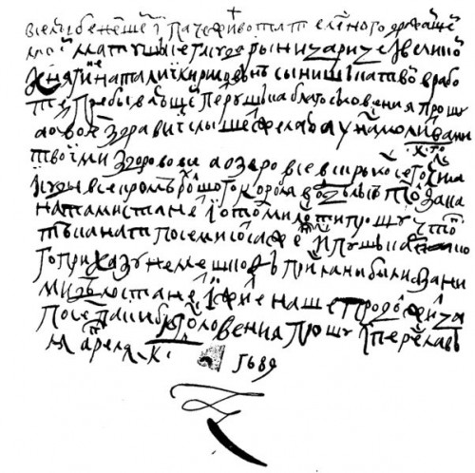
Просте речення
Простим називається речення, яке має тільки одну граматичну основу.
Приклад: “Вибігла на вулицю весела дітвора.”

Slide 4
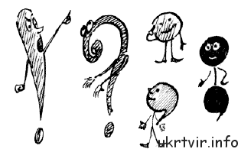
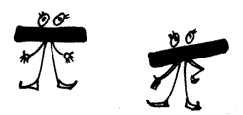
Розділові знаки
Крапка (.)
Кома (,)
Крапка з комою (;)
Двокрапка (:)
Тире (-)
Знак оклику (!)
Знак питання (?)

Slide 5
Крапка
Крапка вживається:
У кінці розповідного двоскладного чи односкладного речення.
“Ніч. Спека.”
У кінці спонукального речення, якщо в ньому відсутня інтонація оклику або питання.
“Вирішить завдання.”
У кінці графічно скороченого слова.
“напр.; і т.д.”

Slide 6
Крапка
Для виділення приєднувальних конструкцій.
“Будуть козаки подорожні проїжджати, твій голос зачувати, до могили будуть завертати. Бандуро моя (М.Пригара).”
Після назв дійових осіб перед їх репліками в драматичних творах.
“Василь. І довго це ти будеш чухатися?
Конюх. Вибачте, пане. Винен.”

Slide 7
Кома
Коми бувають
Одиночні
Парні
“Я підвівся, поглянув їй у очі.”
“Спи, моя дитинко, спи.”

Slide 8
Кома
Кома вживається:
Між однорідними членами речення, безсполучникового або за допомогою потиставного сполучника.
“Він встав, потягнувся, підійшов до вікна.”
Між частинами складного речення.
“У кав'ярні вони зустрілися з друзями, яких давно не бачили.”

Slide 9
Кома
При виділенні інтонацією і за смислом звертання, вставних і вставлених словосполучень і речень, відокремлених другорядних членів речення, а також уточнюючих слів, вигуків, стверджуючих часток і порівняльних зворотів.
“Пиши ж мені, друже, якщо матимеш час.”

Slide 10
Крапка з комою
Крапка з комою вживається:
Для виділення однотипних частин складного речення.
“Шелестить пожовкле листя по діброві; гуляють хмари; сонце спить; ніде не чутно людської мови (Т.Шевченко).”
Між поширеними членами речення.
“Я люблю їхати на поле тоді, як ниви зеленіють та хвилюються зеленими хвилями; коли обважнілі колоски черкаються об голову, об вуха… (І.Нечуй-Левицький)”
У кінці рубрик. “1) голосні; 2) приголосні; та ін.”

Slide 11
Двокрапка
Двокрапка вживається:
У безсполучникових складних реченнях з різнотипними частинами, якщо друга частина розкриває загальний зміст першої або пояснює окрему її частину.
“Він врахував все: і що скаже він, і те, як його сприйме аудіторія, і навіть думку самого Миколи Петровича”
При прямій мові у випадку, коли слова автора їй передують.
“Петро нарешті вимовив: "Я впевнений, що це правда.”

Slide 12
Двокрапка
Після узагальнюючого слова перед однорідними членами.
“Послідовність дій така: 1) довести, що речення складне;
2) з'ясувати вид складного речення та ін.”
!!! Перед двокрапкою, як правило, тон підвищується, після неї робиться вичікувальна пауза, і далі слова промовляються звичайним тоном.

Slide 13
Тире
Тире ставиться там, де й одинична та парні коми, а також там, де коми ставити не можна.
Тире вживається:
Між присудком і підметом, якщо вони виражені однаковими лексично- граматичними категоріями.
“Справжня дружба - чисте джерело.”
На місці пропущеного члена або кількох членів речення.
“ Сьогодні (є)- твій день народження.”

Slide 14
Тире
При відокремленій прикладці.
“Я так довго працював - завдяки твоїй підтримці - для того, що б доказати самому собі.”
Перед узагальнюючим словом після однорідних членів речення.
“На пустирях, у рівчаках та неглибоких балках - скрізь росте ця невибаглива рослина.”
Якщо друга половина безсполучникового складного речення має значення протиставлення.
“Ще сонячні промені сплять - досвітні вогні вже горять (Л.Українка).”

Slide 15
Знак оклику
Знак оклику вживається:
У кінці спонукального речення, якщо, крім спонукання, в реченні виражається емоційний стан того, хто говорить.
“А ну, відчиняй!"- вигукнув хтось за дверима.”
Після звертання при емоційному його виділенні.
“- Хлопці! - покликав Олег Васильович - Швидко біжить до мене!”
У кінці розповідного речення, у якому виражається емоційний стан автора.
“Боже! Що ж ви наробили!”

Slide 16
Знак питання
Знак питання вживається:
У кінці питального речення.
“Звідки ж ми такі?”
У діалогах.
“ ̶ Микола. Слухайте, і чого ви оце все питаннями на питання відповідаєте? ̶ Михайло. А ви як думаєте?”

